Slide 1
Spam Video Detecting System for Self-media Website Bilibili

Slide 2
Target and Definition
We design a span video detector. Given impression information before user watched the video(title/cover image/clicks/type), output the possibility of being a spam detector.
We define spam video as following:
1)High clicks with low collections or likes.
2)May have attracting cover image containing pornography or bizarre features.
3)May have attracting title not in line with the fact or raising curiosity.
Notes:
definition可能需要配图举例。
稍后给实例

Slide 3
Data collecting

Slide 4
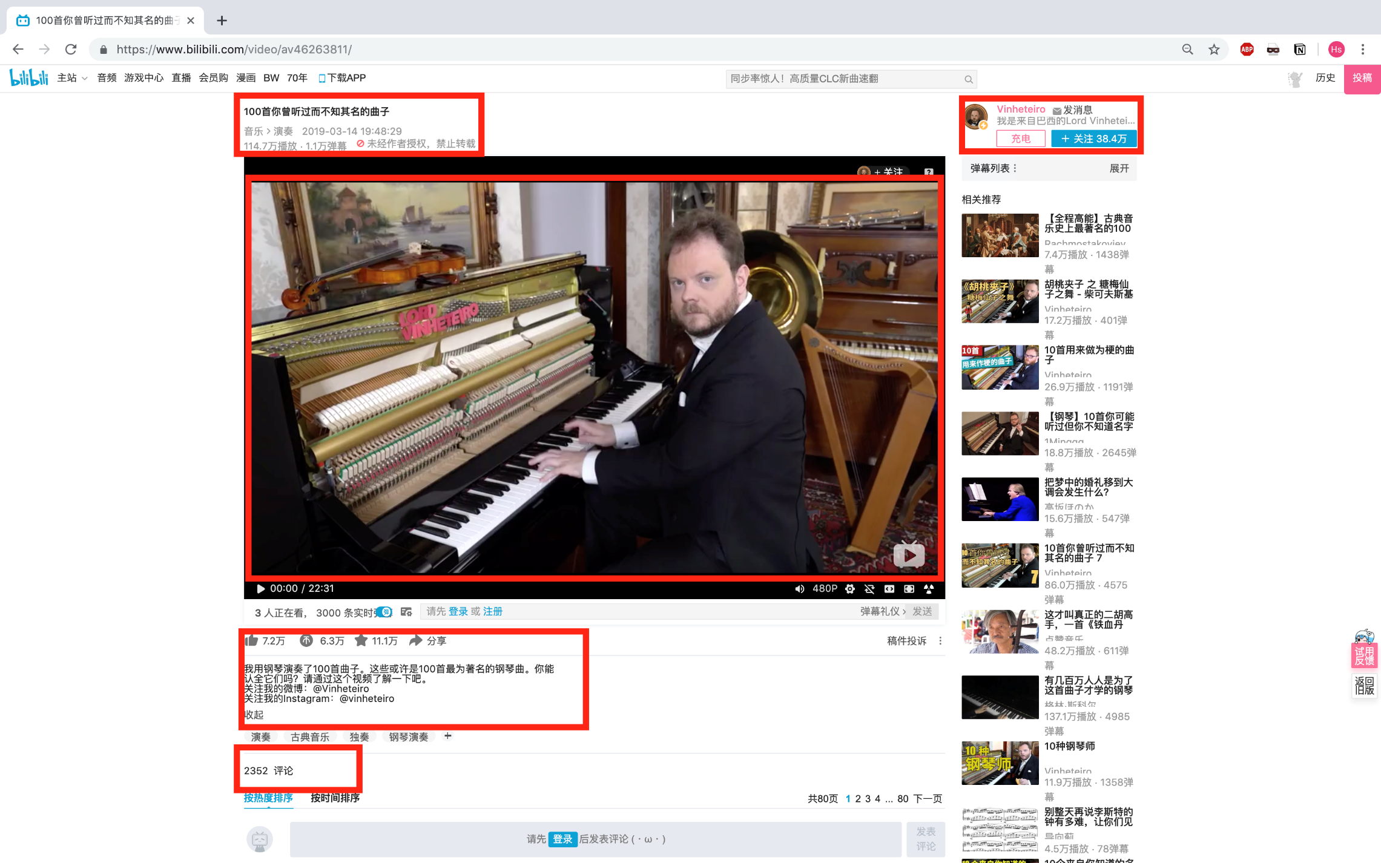
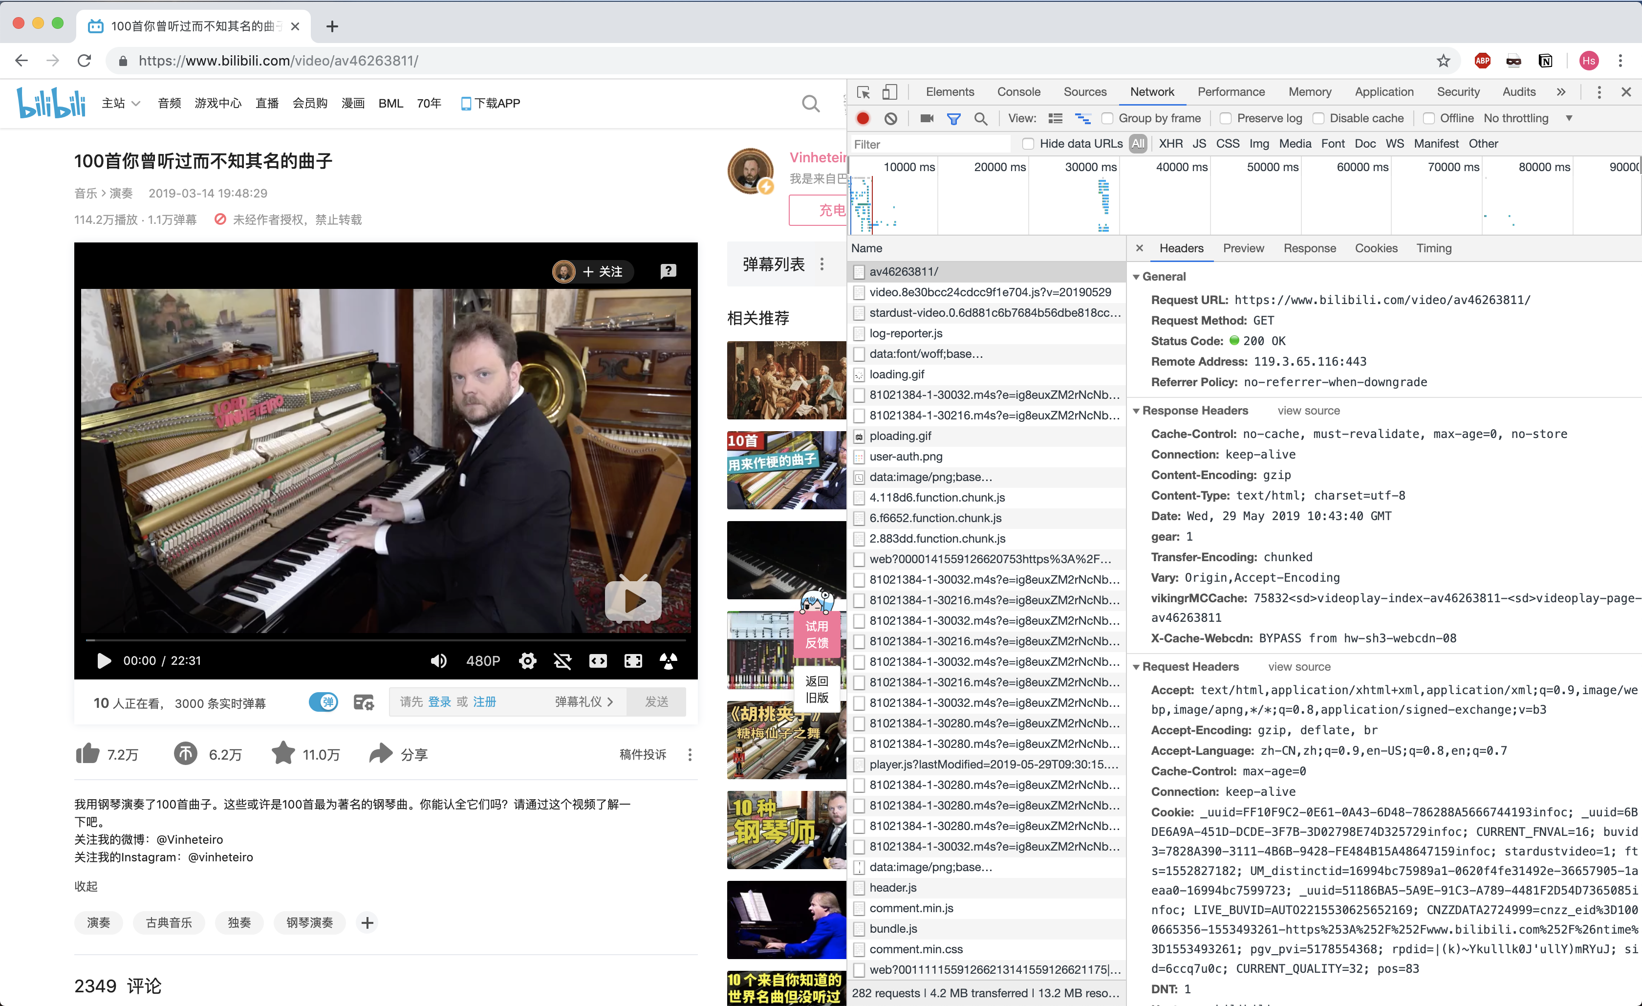
Video Page
Notes:
根据前期调研，确定了需要获取的一些视频相关的数据字段，包括：视频编号，分类编号，分类名称，封面图片，标题，发布时间，描述，持续时间，发布者id，发布者名称，播放量，弹幕数，评论数，收藏数，硬币数，分享数，喜欢数，不喜欢数等数据。以及与站点相关的最新投稿、在线人数等信息。
发现B站的视频页面为动态网页，视频相关数据为动态加载，视频以视频号（aid）进行索引

Slide 5
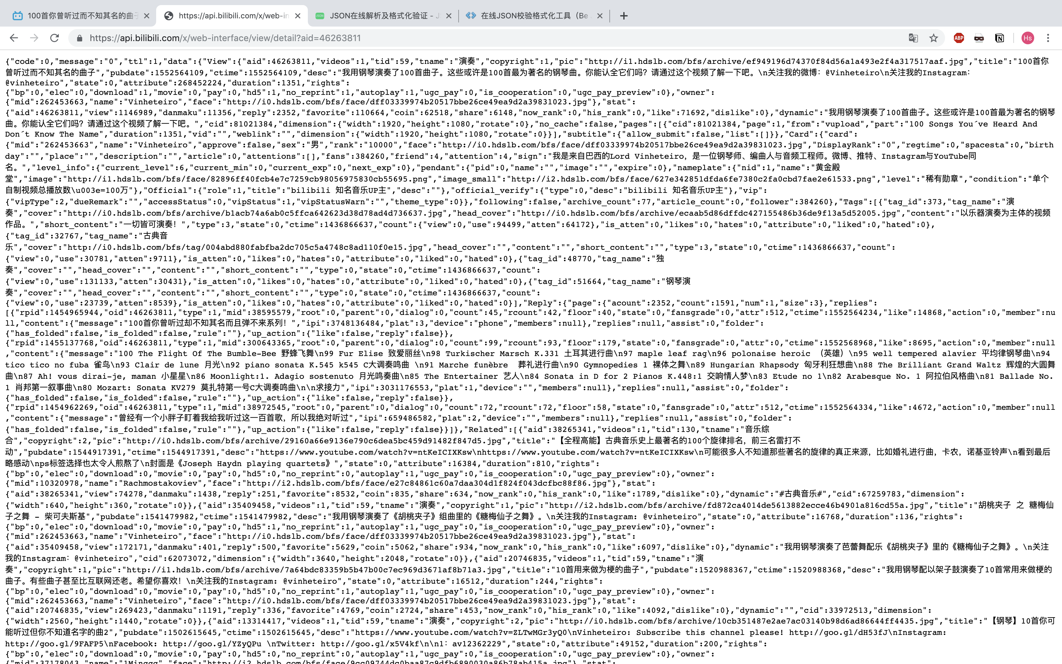
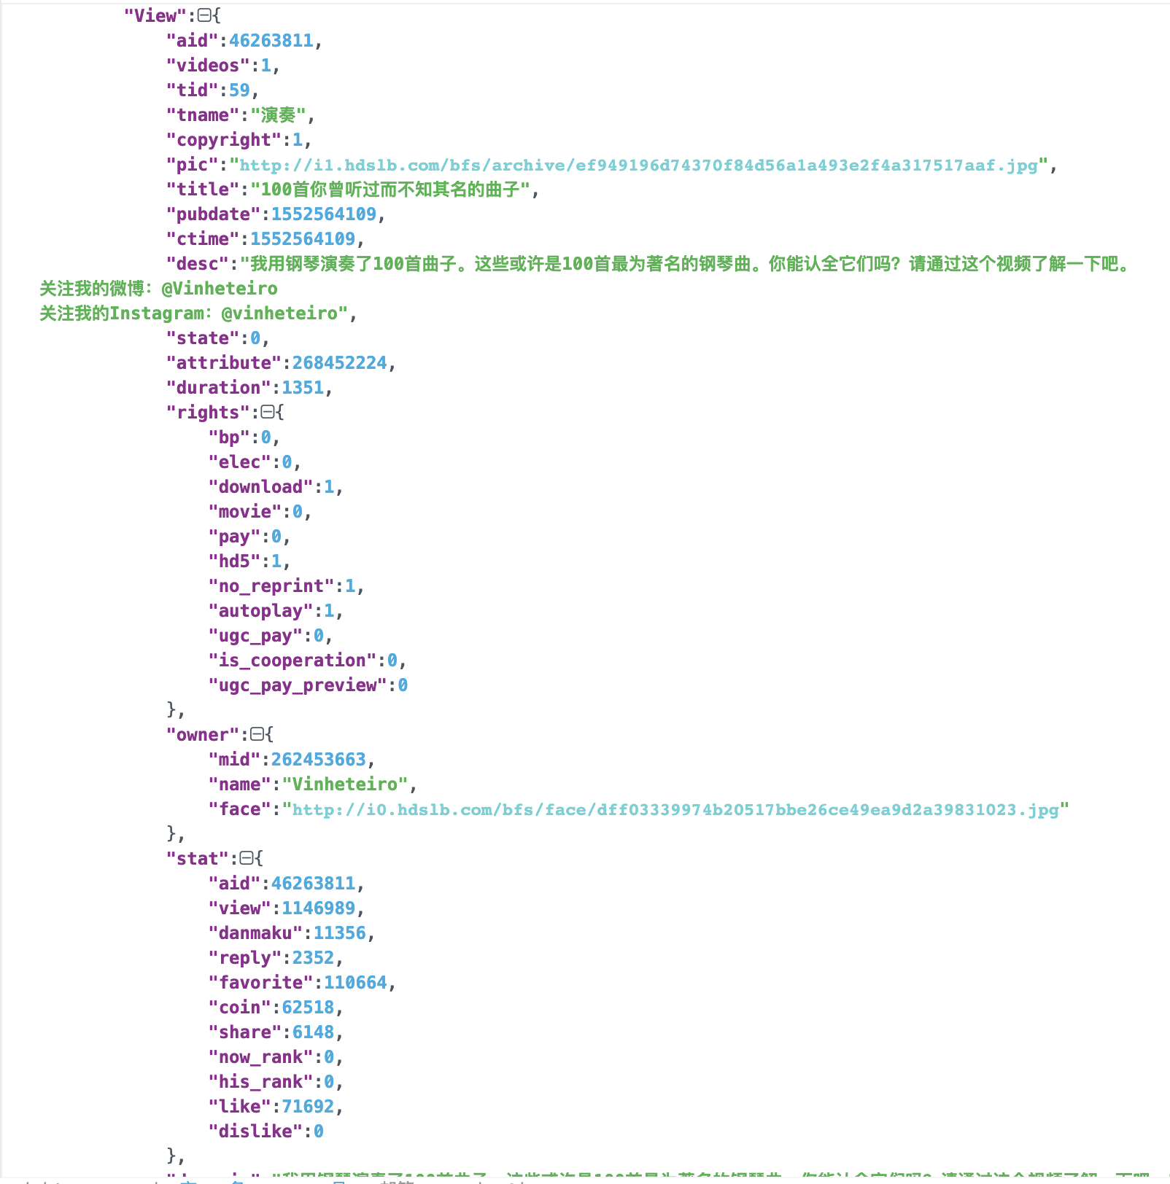
Video Info API
Notes:
尝试使用scrapy框架进行爬取并使用re进行解析，发现速度较慢。
通过抓包及分析5月份泄露的B站后台源码发现了两个可以获取视频信息的API：https://api.bilibili.com/x/web-interface/view?aid=（已失效），https://api.bilibili.com/x/web-interface/view/detail?aid= （已限速）。于是我通过这两个API接口来爬取视频信息。

Slide 6
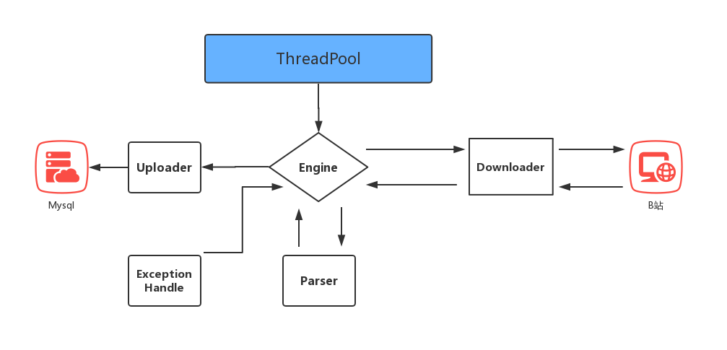
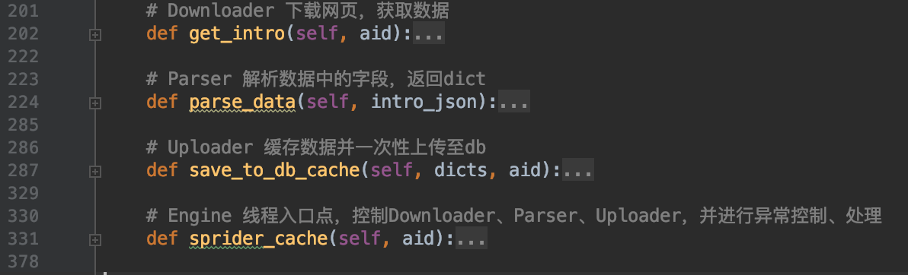
Spider Architecture
Notes:
参考scrapy以模块化的方式设计爬虫的架构：
使用线程池提高爬取速度，每一个线程启动一个Engine模块，负责控制其他模块；先根据其aid使用Downloader模块请求网页；再将请求结果传给Parser模块进行解析；最后交由Uploader模块上传至云端服务器的Mysql数据库。
同时，为了便于维护和程序长时间运行，我加入了很多的异常处理，来保证程序在网络情况不佳、系统资源发生变化的情况下稳定运行，并在发生异常时记录日志，便于运维。

Slide 7
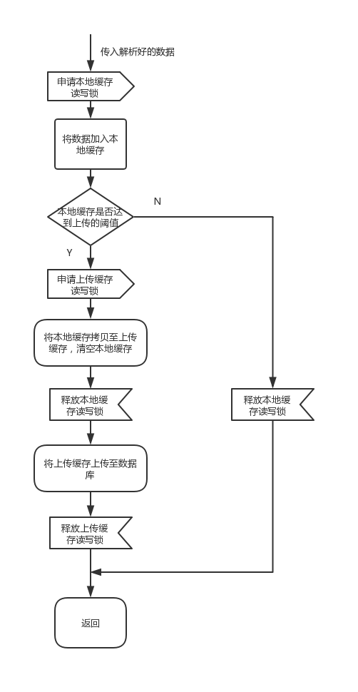
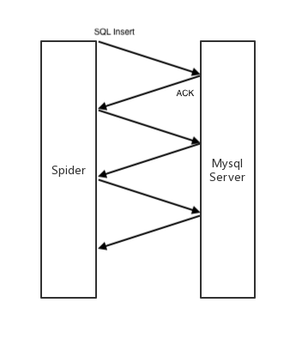
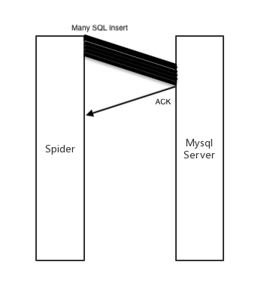
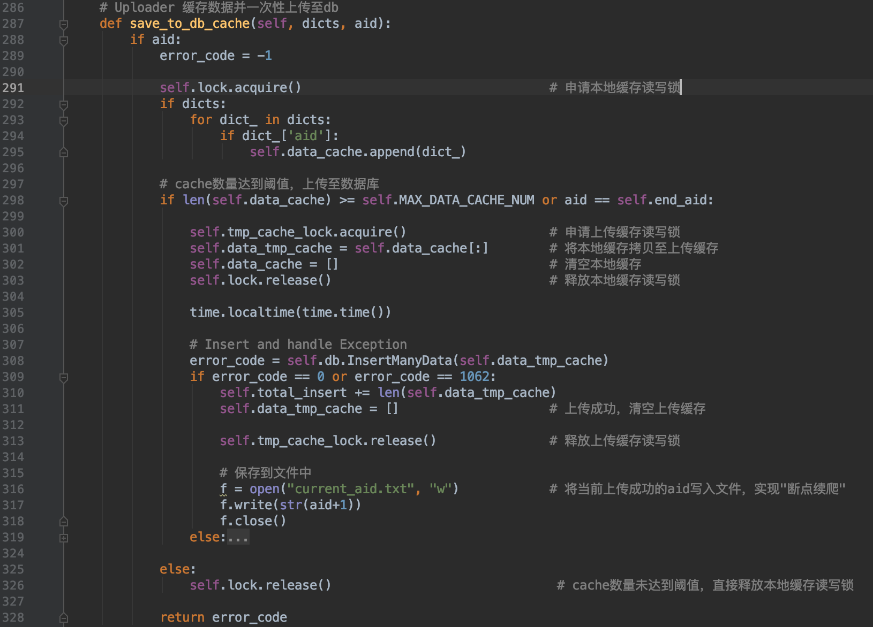
Optimization
Insert one by one Cache and Insert
Notes:
由于数据库存储在云端，爬虫程序与数据库服务器通信也存在较大的延迟，为了进一步提高爬取效率，我改进了Uploader，使其能够在本地缓存一批数据然后再一次性提交，以节省与Mysql服务器的往返时延。
然而高并发的本地缓存读写如果不加以控制，可能会出现意想不到的错误。因此我使用读写锁来保护缓冲区，并使用了两个读写锁来使得所有线程不会阻塞在上传数据的过程中。
这样可以使得最小化缓冲区阻塞的时间，使得仅有一个线程在上传数据，而其他线程均正常工作。经过以上改进，以30线程的爬虫为例，每8-10秒钟可以爬取1000条有效数据，发送约1500次请求。
由于我们需要爬取一个区间范围内的所有有效视频，我在每次上传成功后都会保存当前的aid，使得在下次爬取时可以实现“断点续爬”的功能。

Slide 8
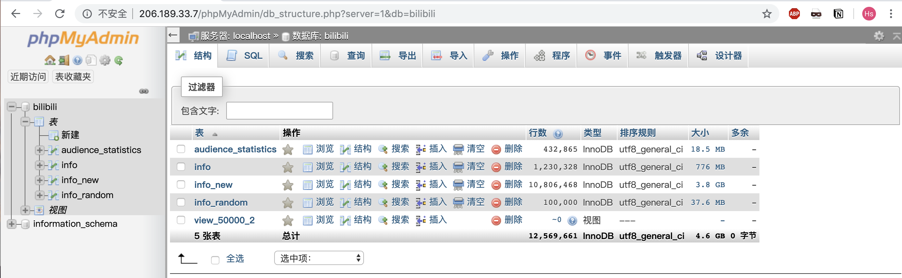
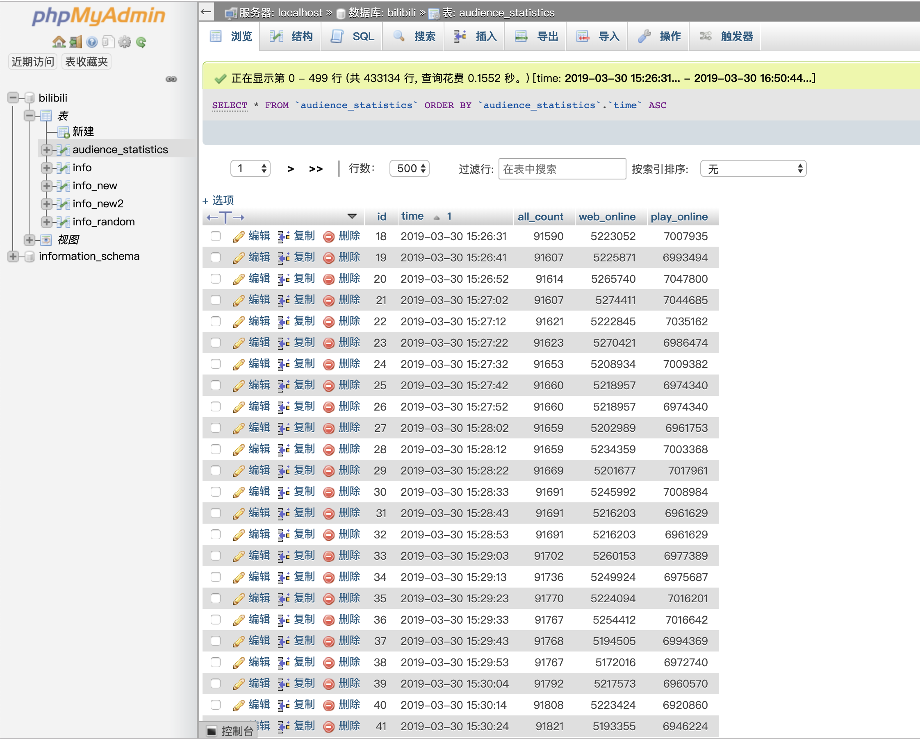
Data Collecting Outcome
Notes:
爬取结果：
约12,000,000条有效视频数据，占4.5GB。以及从2019年3月30日至5月20日的网站实时在线人数、投稿人数统计（采样周期为10s）。

Slide 9
Classifying and Labeling

Slide 10
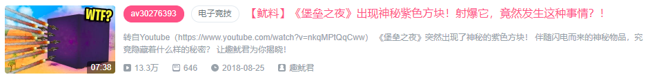
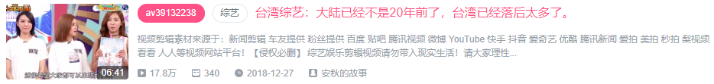

Spam Video
Notes:
垃圾视频definition（配图如上）：标题加入“细思极恐”“震惊”“竟然发生这种事”、图片带有色情嫌疑，并且视频内容很少、甚至没有实质信息的视频。
此类视频的特点往往是播放量高、而观看者的认可程度低，可以反映在收藏、投币、回复的数量远低于平均水平。

Slide 11

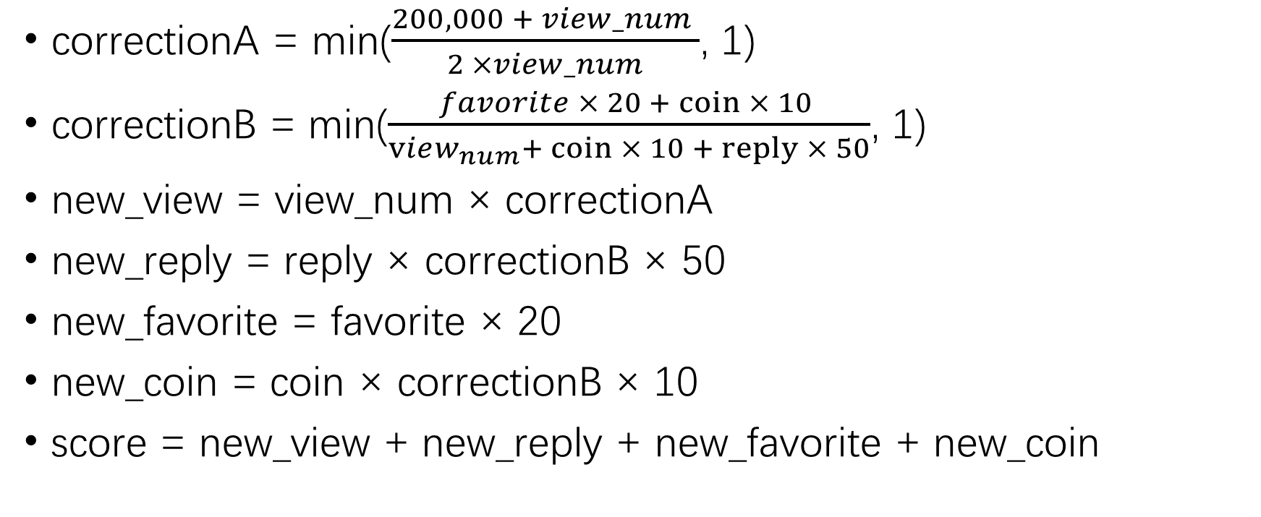
Technical route – high-order feature
correctionA = min($\frac{200, 000 + view_num }{2 ×view_num}$, 1)
correctionB = min($\frac{favorite × 20 + coin × 10 }{view_{num}+ coin × 10 + reply × 50}$, 1)
new_view = view_num × correctionA
new_reply = reply × correctionB × 50
new_favorite = favorite × 20
new_coin = coin × correctionB × 10
score = new_view + new_reply + new_favorite + new_coin
Notes:
播放、评论、硬币、收藏不能直接处理，应该做相应的修正、加权
修正：考虑基本特征的相互关系
权重：在评分中的重要性

Slide 12
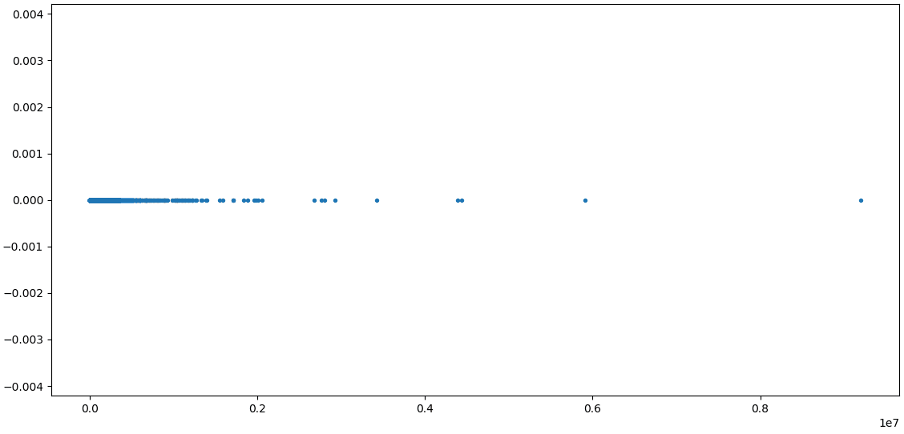
Technical route – K-means & GMM
Notes:
其中尝试了：不同阈值（就是播放数：用来筛去播放太低的视频，不作为训练的样本）和 不同高阶特征之间的比值组合（尝试了①直接全部相加，即总分②评价总分/播放③播放/评价总分） 的组合，但效果非常不好，几乎没有聚类的迹象。
以下为我们尝试多种维度特征的实验截图
第一张：总分的频率分布散点图

Slide 13
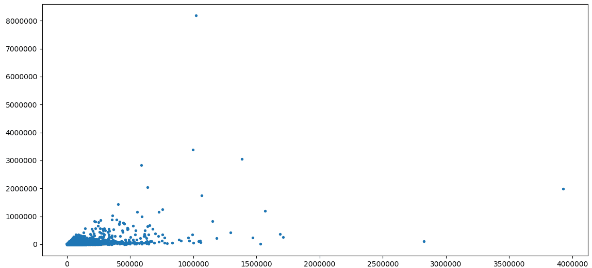
Technical route – K-means & GMM
​ ​
Notes:
第二张：播放总分（x轴）、评价总分（y轴）的分布散点图

Slide 14
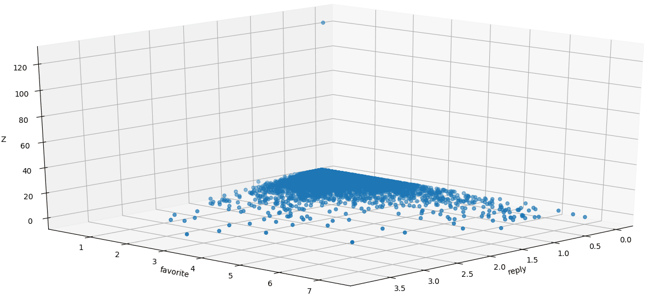
Technical route – K-means & GMM
Notes:
第三张：评论/播放（x轴）、收藏/播放（y轴）、硬币/播放（z轴）的分布散点图
从以上的各种高阶特征组合尝试中，可以看到没有聚两类，而是富集分布。

Slide 15
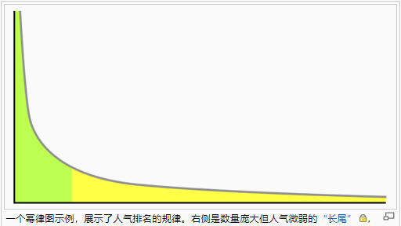
Technical route – Pareto principle
Notes:
Pareto principle：帕累托法则
经观察计算发现，总分成幂律分布，搜索资料后，得到一重要结论：解决重要的后20%问题，可以优化80%的程度。
于是分类方法如下，①先筛去播放量较低的（小于50k）、不具参考价值的视频。②计算输入训练样本的高阶特征总分，并排序。③取后20%的分数为分界线，输出至文件。

Slide 16
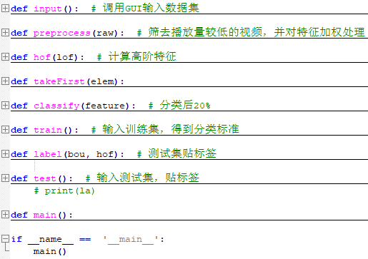
Technical route – Overview
​ ​
Notes:
分类训练、及贴标签代码一览

Slide 17
Natural Language Processing and Modeling

Slide 18
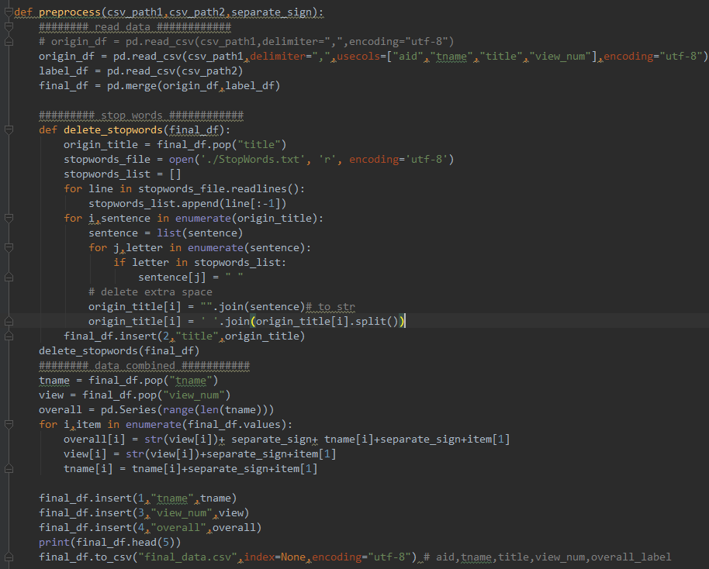
Preprocessing
1)Due to the irregularity of original
data, we first preprocessing the
text data and delete the stopword.
2)For feature fusion, we use ‘.’ as
separator, directly concatenating
the title with other features
(type, clicks) before input to the
model.
3)we divide data to train/dev/test

Slide 19
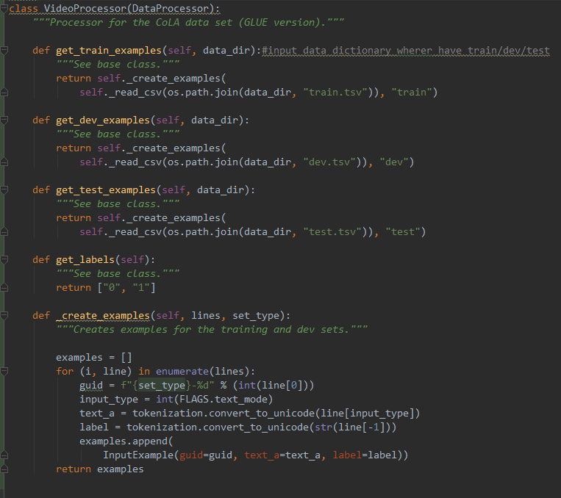
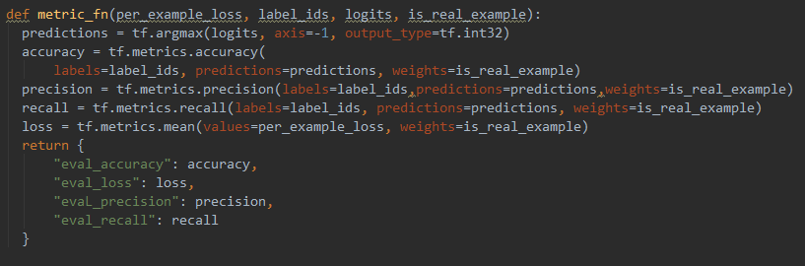
Technical route - overview
We use the framework of BERT – a
transformer based pretrain model.
We just need to write the code of
finetuning, assign the labels,
configuration, data reading，
loss function and Result statistics.

Slide 20
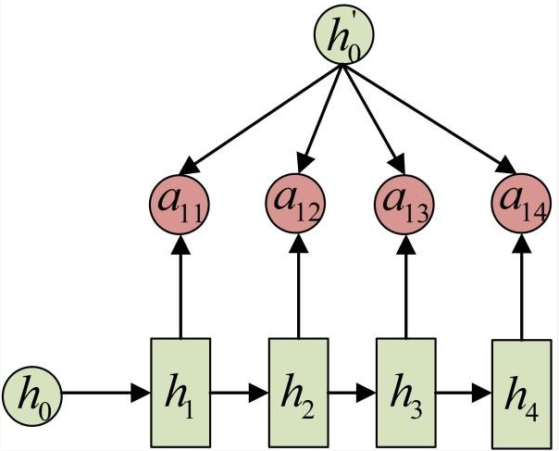
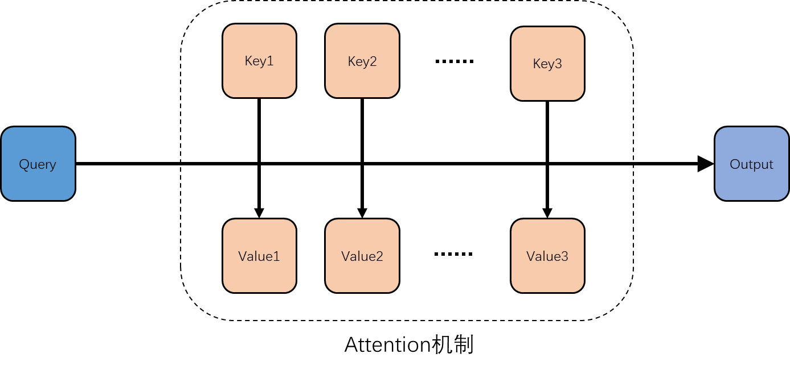
Technical route – attention encoder-decoder
Notes:
在attention分为三步，1）将query和每个key进行相似度计算得到权重，常用的相似度函数有点积。2）使用Softmax函数对这些权重进行归一化。；3）最后将权重和相应的键值value进行加权求和得到最后的attention输出。其中，key-value对往往是同一个向量，来自输入域，query则是目标域。我们得到的输出即目标向量关于输入向量组的相关性的加权和，在自然语言处理中即输出的每一个文字都与输入的全部文字相关。
在自然语言处理中（sequence-to-sequence）通过字典预处理转换为one-hot向量和向量预处理后，便使得输入变为了一个由不定数量的定长向量组成的向量组。传统的attention机制必须配合循环神经网络和编码器-解码器架构进行，编码器是一个循环神经网络，输入文本向量，每一时刻输入一个向量，也就是一个字，并产生一个隐藏状态（hidden state）将它作为key-value保存，于是我们便得到全部的key-value组，编码阶段完成。接着是解码器部分，同样也是一个循环神经网络。传统的编码器-解码器结构是将编码器的最后一个状态作为语义向量输出解码器部分。这样面临的问题是一旦序列过长，单一的语义向量便难以记忆全部的信息，而attention机制的解决方法是在解码器的每个输入都使用不同的语义向量，也就是不同的attention输出。我们将解码器每个时刻的隐藏变量（hidden state）作为query，与编码器得到的key-value组一起送入上文所述的attention算法流程，得到对应位置的attention输出，即解码器当前位置的语义向量输入。解码器接受上一时刻的隐藏变量和当前时刻的语义向量，输出当前时刻的结果向量。但在实际训练过程中，由于我们并不能直接计算出attention权重，所以这些参数是网络自学习的。通过将attention输出直接接入解码器输入，网络端到端可导，所以能够有监督地学习到attention权重。对于本课题的下游任务二元文本分类器来说，我们最终映射得到的是向量组（是，否），可以接入一个全连接网络，令其自适应地从解码器输出的高维向量组降维映射到二元输出，其数值为不同选项的可能性，选取高的那一维作为分类的判断结果。
编码器-解码器结构的attention示意图如下。其中$h_{i}$为编码器的隐藏状态，$h_{i}^{′}$为解码器的隐藏状态，$a_{ij}$为编码器第j位于解码器第i+1位计算得到的attention权重，箭头表示直接关联。其中绿色的单元为可由输入获得或者由输入推导，红色的单元为网络自学习的参数。

Slide 21
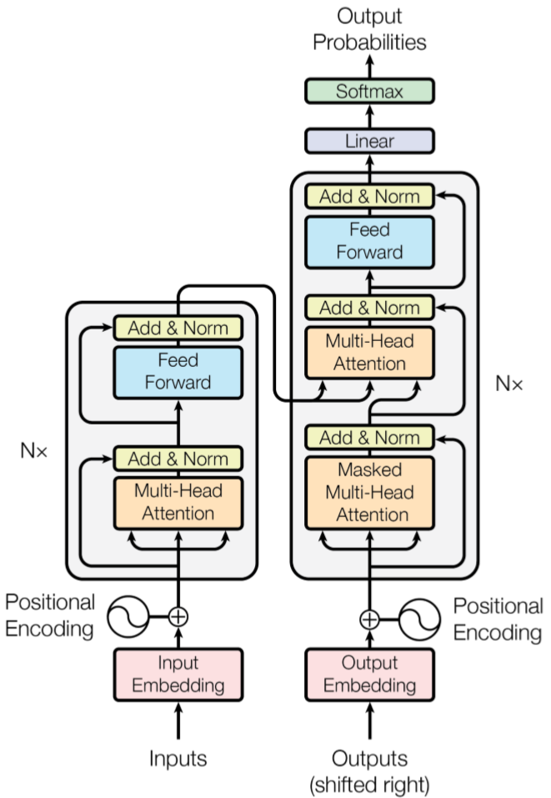
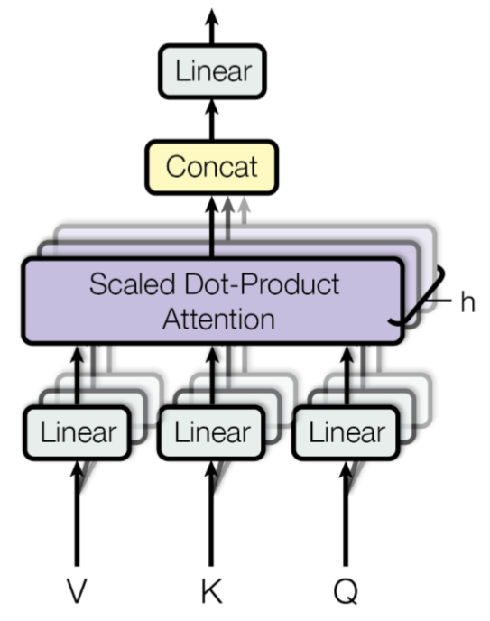
Technical route - transformer
Notes:
1）self-attention. 由此我们可以利用注意力机制来针对某句句子，“动态”地生成不同连接的权重，从而处理变长的信息序列，建立长距离的依赖关系
2）multi-head attention。其结构如下图所示。其中Linear表示线性变换，V表示values，K表示keys，Q表query，Scaled Dot-Product Attention表示上文所述的attention算法。Concat表示将输出结果做连接。使用这种结构有两大优势。首先是采用并行化的结构可以获得更高的训练速度，其次是类比传统卷积网络计算多个特征映射后连接获得更丰富的特征，多头的结构能够从不同的表示子空间里学习相关信息。
3) transformer依旧采用了编码器-解码器的结构，左侧是编码器，右侧是解码器，它们分别具有六层相同的结构，每层结构如上图所示，对应的层相互连通。除了上文已经提到的模块之外，还有三个新的模块。Add & Norm进行了层的标准化和残差连接（Residual Connection），目的是加强低层特征和高层特征的信息交流和保证训练不会崩溃；Positional Encoding是在进行词嵌入的时候将每个词在句子中的位置信息放入，以解决self-attention没有位置信息的问题；Feed Forward是编码器和解码器的简单全连接前馈网络。可以看到，左侧编码器首先利用multi-head attention获取输入句子的动态权重，再使用前馈网络映射得到当前层的中间语义向量。编码器每一层的输出会送至解码器对应层，在其最终前馈网络之前进行特征融合。在解码器中，采用非self-attention的multi-head attention结构进行特征融合，编码器输出作为key-value，而解码器上一层的隐藏层输出经过self-attention权重化后的结果为query。最终还是利用前馈网络进行特征映射。经过相同的六层结构，在编码器接一个线性变换，输出最终的目标向量。这可以是机器翻译对应的语言，也可以再连接一个softmax函数进行文本分类的输出。

Slide 22
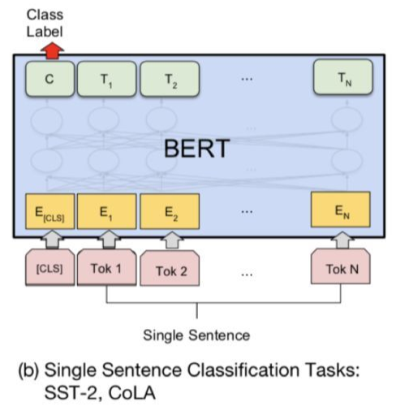
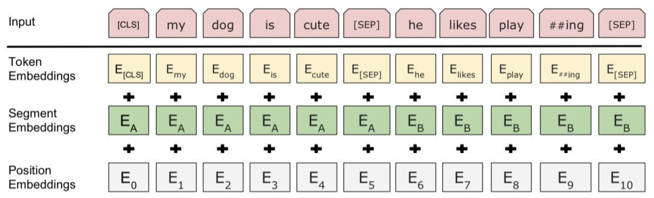
Technical route - BERT
Notes:
BERT模型的实质是transformer和特殊的训练方法。任务目标是利用预训练生成一个对下游任务通用的模型。先用大量文章预训练通用模型，然后再根据具体应用，用有监督的方式训练数据，精加工模型，使之适用于具体应用，如机器翻译、阅读理解、文本分类。预训练时输入大量无固定特征的文章，这与图像领域的ImageNet十分相似，泛化地学习自然语言的特征，获得泛用的文本特征以供下游任务使用，下图是预训练的模型，其实就是一个transformer。
首先是要变成token。第一行是直接分词的结果。Cls是开头，表一个句子的分类，SEP是分割符。后面就是单词级，句子级和位置。
BERT 用了两个步骤。第一个步骤是把一篇文章中，15% 的词汇遮盖，让模型根据上下文全向地预测被遮盖的词。假如有 1 万篇文章，每篇文章平均有 100 个词汇，随机遮盖 15% 的词汇，模型的任务是正确地预测这 15 万个被遮盖的词汇。通过全向预测被遮盖住的词汇，来初步训练 Transformer 模型的参数。然后，用第二个步骤继续训练模型的参数。譬如从上述 1 万篇文章中，挑选 20 万对语句，总共 40 万条语句。挑选语句对的时候，其中 2*10 万对语句，是连续的两条上下文语句，另外 2*10 万对语句，不是连续的语句。然后让 Transformer 模型来识别这 20 万对语句，哪些是连续的，哪些不连续。这两步合在一起得到的Transformer 模型，便是通用的语言表征模型。
右图是finetune classifer

Slide 23
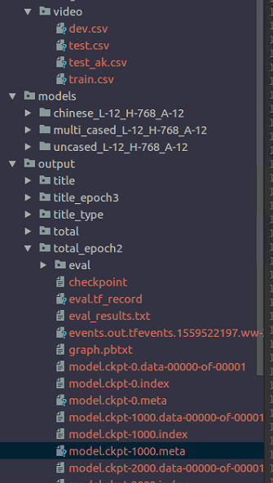
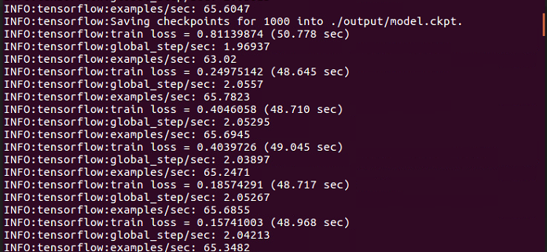
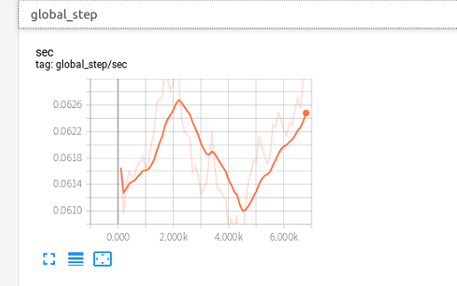
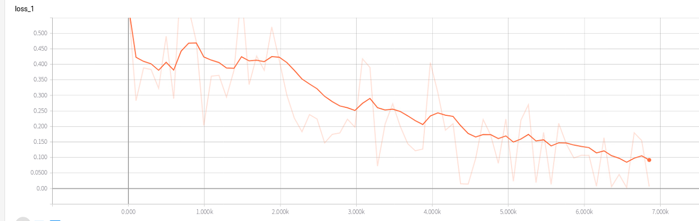
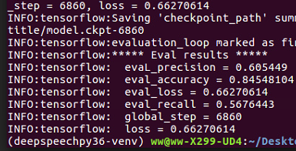
Training and validation
Notes:
本来应该做bert可视化的。但是之前别人发的paper关于bert可视化的，bertviz只支持英文。自己写是不可能自己写的，所以只能酱紫了

Slide 24
Image Processing and Modeling

Slide 25
Work Flow Diagram
Checkpoint
Input Images
Images
Preprocessing
Model
Training
Performance Evaluation
Rescale
Channel Filter
Data Division
Train our ResNet model
Validation and Test

Slide 26




Technical route - Preprocessing
Generally the pictures we automatically get always vary in size, making it necessary to unify them into same scale.
ResNet model only takes 3 color channels into account, so we need to discard the alpha channel.
Split dataset into 3 subsets

Slide 27
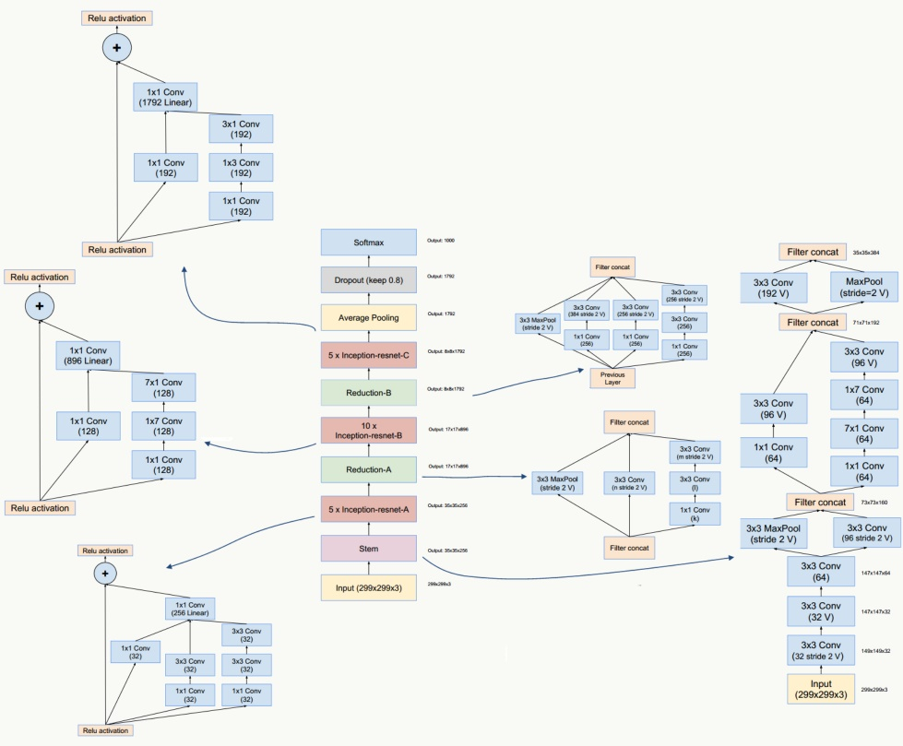
Technical route - ResNet
ResNet (Residual neural network) is an artificial neural network (ANN) of a kind that learns h(x)-x instead of h(x) (like conventional CNN).
Better protect information x and avoid the problem of vanishing gradients.
Notes:
若将输入设为X，将某一有参网络层设为H，那么以X为输入的此层的输出将为H(X)。一般的CNN网络如Alexnet/VGG等会直接通过训练学习出参数函数H的表达，从而直接学习X -> H(X)。
而残差学习则是致力于使用多个有参网络层来学习输入、输出之间的参差即H(X) - X即学习X -> (H(X) - X) + X。其中X这一部分为直接的identity mapping，而H(X) - X则为有参网络层要学习的输入输出间残差。
ResNet提出残差学习的思想。传统的卷积网络或者全连接网络在信息传递的时候或多或少会存在信息丢失，损耗等问题，同时还有导致梯度消失或者梯度爆炸，导致很深的网络无法训练。ResNet在一定程度上解决了这个问题，通过直接将输入信息绕道传到输出，保护信息的完整性，整个网络只需要学习输入、输出差别的那一部分，简化学习目标和难度。若将输入设为X，将某一有参网络层设为H，那么以X为输入的此层的输出将为H(X)。一般的CNN网络如Alexnet/VGG等会直接通过训练学习出参数函数H的表达，从而直接学习X -> H(X)。
而残差学习则是致力于使用多个有参网络层来学习输入、输出之间的参差即H(X) - X即学习X -> (H(X) - X) + X。其中X这一部分为直接的identity mapping，而H(X) - X则为有参网络层要学习的输入输出间残差。
ResNet提出残差学习的思想。传统的卷积网络或者全连接网络在信息传递的时候或多或少会存在信息丢失，损耗等问题，同时还有导致梯度消失或者梯度爆炸，导致很深的网络无法训练。ResNet在一定程度上解决了这个问题，通过直接将输入信息绕道传到输出，保护信息的完整性，整个网络只需要学习输入、输出差别的那一部分，简化学习目标和难度。

Slide 28
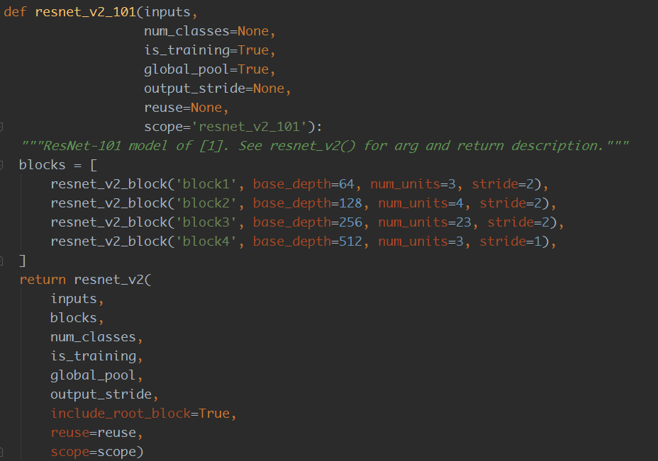
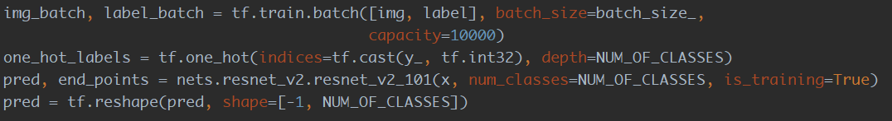
Technical route – Tensorflow Implementation
ResNet architecture is already predefined in Tensorflow 8.0, so we employ this function as well as the idea of batch training and normalization.

Slide 29
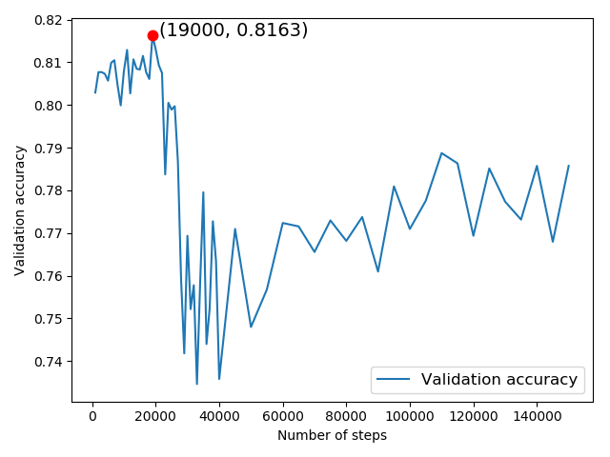
Performance Evaluation
Training and validating ResNet_v2_101 model
0-40000: stride=1000
40000-150000: stride=5000
Maximum value lies in 19000 steps
Notes:
第一张图是训练阶段的validation过程，前4W步以1000步为间隔，4W之后以5000步为间隔。可以发现在2.5W步之前模型一直都有较高的准确率，之后出现了急速下降的现象，这是由于过拟合造成的。准确率最高的点在19000步时达到了81.63%，说明模型有一定的实用价值。

Slide 30
Outcome

Slide 31
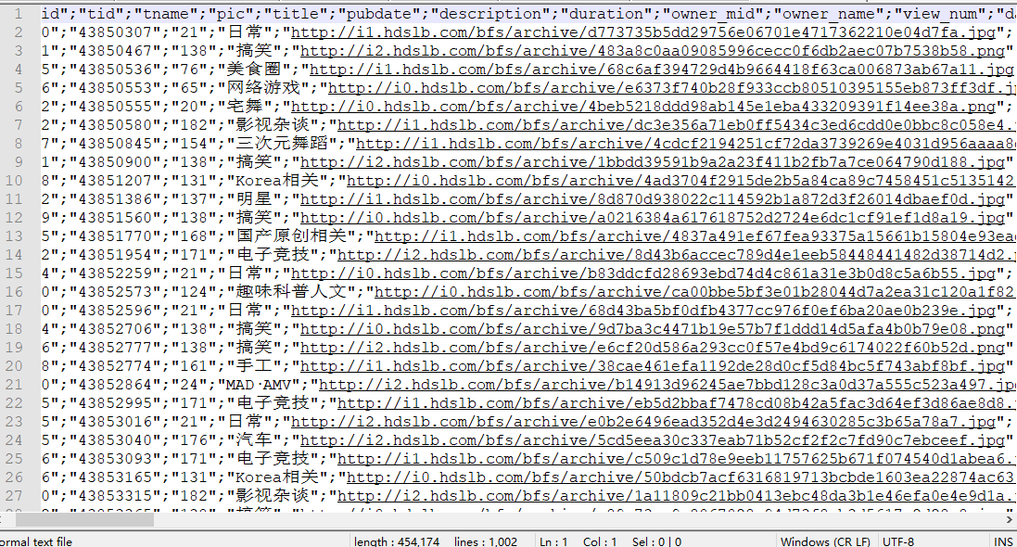
Dataset
1000条测试数据集

Slide 32
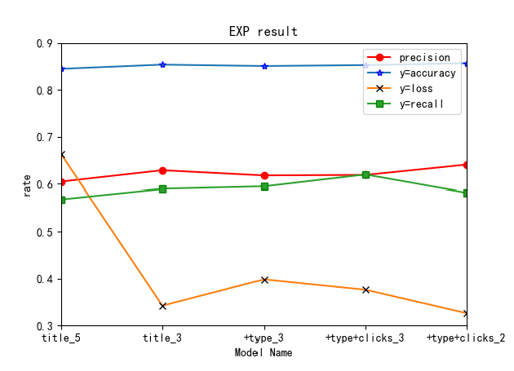
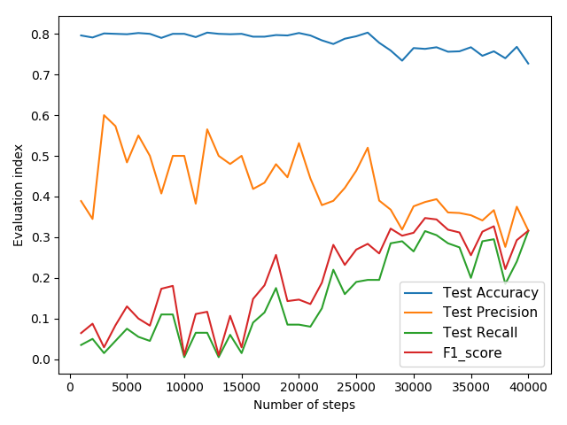
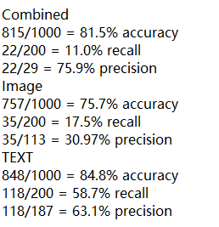
Outcome
Text Image
Notes:
根据第一张图的结果（超过2.5W过拟合），我们选取前4W步的模型在test集上进行预测，预测结果如第二张图所示。观察发现模型的准确率较高都在70%以上，且变化趋势与validation相似；但精准率和召回率都较低，这可能是由于样本数量不均衡造成的：负样本数量远大于正样本数量。不过我们发现，召回率一直在上升而精准率下降幅度不大，且模型的F1_score也在上升。
原因与分析：intuitively/empirically view，多媒体图像与是否垃圾关系不大
未来的改进：
1.数据增强：增加正样本数量是二者达到平衡
2.在图片中加OCR，把这些信息一起识别

Slide 33

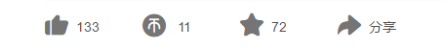
An example
av43872367
gt text image
Notes:
单纯截取视频
根据文本判定为垃圾，
而根据封面不能判定。
符合

Slide 34
Question?

